Slide 1
KDD E MINERAÇÃO DE DADOS
Etapas do Processo de KDD
Prof. Ronaldo R. Goldschmidt
Instituto Militar de Engenharia
Seção de Engenharia de Computação (SE/8)
ronaldo.rgold@ime.eb.br / ronaldo.rgold@gmail.com

Slide 2
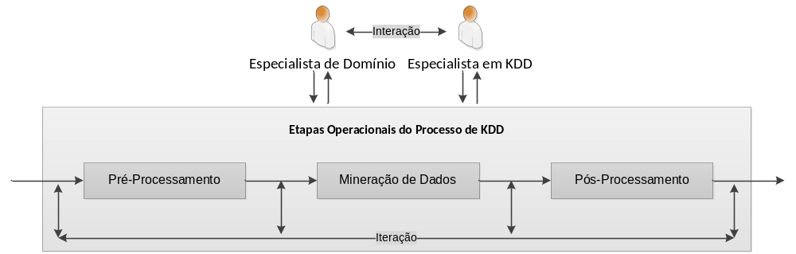
ETAPAS DO PROCESSO DE KDD
Processo de Descoberta do Conhecimento em Bases de Dados
Visão Pragmática [Goldschmidt et al., 2002a]:
Operações e Métodos de KDD

Slide 3
ETAPAS DO PROCESSO DE KDD
Pré-Processamento dos Dados
Compreende as ações para adequar os dados aos algoritmos de mineração de dados a serem aplicados.
Tipos de Variáveis/Atributos/Características
Nominais ou Categóricas
Discretas
Contínuas

Slide 4
ETAPAS DO PROCESSO DE KDD
Tipos de Variáveis/Atributos: Nominais ou Categóricas
Utilizadas para nomear ou atribuir rótulos a objetos.
Valores: conjunto finito e pequeno de estados.
Não há ordem entre os valores.
Podem ser representados por tipos de dados alfanuméricos.
Exemplo:
Estado Civil:
Solteiro, Casado, Viúvo, Divorciado, etc...

Slide 5
ETAPAS DO PROCESSO DE KDD
Tipos de Variáveis/Atributos: Discretas
Similar às variáveis nominais.
Há ordem (com significado) entre os valores.
Podem ser representados por tipos alfanuméricos.
Exemplos:
Dia da Semana: Segunda-Feira, Terça-Feira, Quarta-Feira, etc...,
Faixa Etária,
Faixa de Renda, etc...

Slide 6
ETAPAS DO PROCESSO DE KDD
Tipos de Variáveis/Atributos: Contínuas
Variáveis Quantitativas.
Valores: conjuntos finitos ou infinitos, ordenados.
Tipos de dados numéricos.
Exemplos:
Renda, Idade, Altura, Etc...

Slide 7
ETAPAS DO PROCESSO DE KDD
Exemplos de Operações de Pré-Processamento
Seleção/Redução de Dados
Limpeza
Codificação
Normalização de Dados
Enriquecimento
Construção de Atributos
Correção de Prevalência
Partição dos Dados

Slide 8

ETAPAS DO PROCESSO DE KDD
Seleção/Redução de Dados
Definição 1: Extração dos dados de diversas fontes e carga no conjunto de dados a ser analisado.
Conjunto de Dados
Dados Externos
Sistemas Legados
Bancos Relacionais

Slide 9
ETAPAS DO PROCESSO DE KDD
Seleção/Redução de Dados
Definição 2: Escolha dentre os dados de um conjunto de dados, quais deverão ser efetivamente considerados na análise.
Conjunto de Dados
Conjunto de Dados Reduzido

Slide 10
ETAPAS DO PROCESSO DE KDD
Seleção/Redução de Dados
Definição 3: Ocorre em dois momentos:
1º. Extração dos dados de diversas fontes e carga no conjunto de dados a ser analisado
2º. Escolha dentre os dados de um conjunto de dados, quais deverão ser efetivamente considerados na análise
Combinação das definições anteriores
Bastante comum na prática
Cópia do Conjunto de Dados em quaisquer das definições

Slide 11
ETAPAS DO PROCESSO DE KDD
Seleção/Redução de Dados
A cópia dos dados em um conjunto separado dos dados transacionais → Evita interferência tanto no cotidiano quanto nas ações de mineração.
Consideremos que os dados estejam organizados em um mesmo conjunto: estrutura tabular bidimensional.
Assim, adotaremos a definição 2 para seleção de dados:
Definição 2: Escolha dentre os dados de um conjunto de dados, quais deverão ser efetivamente considerados na análise.

Slide 12
ETAPAS DO PROCESSO DE KDD
Seleção/Redução de Dados
Horizontal: escolha de casos
  Segmentação do Banco de Dados
Exemplo: Analisar somente clientes com residência própria
SELECT *
FROM CLIENTE
WHERE TP_RES=‘P’;

Slide 13
ETAPAS DO PROCESSO DE KDD
Seleção/Redução de Dados
Horizontal: escolha de casos
  Eliminação Direta de Casos (variação da anterior)
Exemplo: Analisar somente clientes com residência própria
DELETE FROM CLIENTE
WHERE TP_RES<>’P’;

Slide 14
ETAPAS DO PROCESSO DE KDD
Seleção/Redução de Dados
Horizontal: escolha de casos
  Amostragem Aleatória
Há várias abordagens. Sejam N o total de registros e n o número de amostras desejadas (n < N).
Amostragem Aleatória Simples sem Reposição
Probabilidade de seleção: 1/N, que aumenta ao longo do processo.
Todos os registros selecionados são excluídos do conjunto de dados original para evitar nova seleção.

Slide 15
ETAPAS DO PROCESSO DE KDD
Seleção/Redução de Dados
Horizontal: escolha de casos
  Amostragem Aleatória
Há várias abordagens. Sejam N o total de registros e n o número de amostras desejadas (n < N).
Amostragem Aleatória Simples com Reposição
Probabilidade de seleção: 1/N.
Todos os registros selecionados são mantidos no conjunto de dados original podendo sofrer nova seleção.

Slide 16
ETAPAS DO PROCESSO DE KDD
Seleção/Redução de Dados
Horizontal: escolha de casos
  Amostragem Aleatória
Há várias abordagens. Sejam N o total de registros e n o número de amostras desejadas (n < N).
Amostragem de Clusters
Registros devem estar agrupados em M clusters (grupos).
Cada repetição do processo de amostragem pressupõe a escolha do cluster.

Slide 17
ETAPAS DO PROCESSO DE KDD
Seleção/Redução de Dados
Horizontal: escolha de casos
  Amostragem Aleatória
Há várias abordagens. Sejam N o total de registros e n o número de amostras desejadas (n < N).
Amostragem Estratificada
Registros devem estar separados em grupos distintos, previamente definidos segundo algum critério.
O processo de amostragem deve ocorrer dentro de cada grupo.

Slide 18
ETAPAS DO PROCESSO DE KDD
Seleção/Redução de Dados
Horizontal: escolha de casos
  Agregação de Informações
Dados em um maior nível de detalhe são agrupados em um nível mais consolidado.
Exemplo: Somar compras por cliente por período.

Slide 19
ETAPAS DO PROCESSO DE KDD
Seleção/Redução de Dados
Vertical: escolha de características/atributos
Sendo S um conjunto de dados com atributos A₁, A₂, A₃, ..., A_{n}, o problema da redução de dados vertical consiste em identificar qual das 2^{n}-1 combinações entre tais atributos deve ser considerada no processo de descoberta de conhecimento.
Tem como objetivo procurar encontrar um conjunto mínimo de atributos de tal forma que a informação original seja ao máximo preservada.
Quanto maior o valor de n, maior o desafio na escolha dos atributos.

Slide 20
ETAPAS DO PROCESSO DE KDD
Seleção/Redução de Dados
Vertical: escolha de características/atributos – Motivações:
Um conjunto de atributos bem selecionado pode conduzir a modelos de conhecimento mais concisos e com maior precisão.
A eliminação de um atributo é muito mais significativa em termos de redução do tamanho de um conjunto de dados do que a exclusão de um registro.

Slide 21
ETAPAS DO PROCESSO DE KDD
Seleção/Redução de Dados
Vertical: escolha de características/atributos – Motivações:
Se o método de seleção for rápido, o tempo de processamento necessário para utilizá-lo e, em seguida, aplicar o algoritmo de mineração de dados em um subconjunto dos atributos, pode ser inferior ao tempo de processamento para aplicar o algoritmo de mineração sobre todo o conjunto de atributos;
Atributos altamente correlacionados podem trazer pouco ou nenhum ganho discriminatório (e, portanto, não precisam ser utilizados em conjunto para representar a informação original).

Slide 22
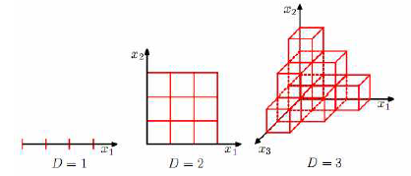
ETAPAS DO PROCESSO DE KDD
Seleção/Redução de Dados
Vertical: escolha de características/atributos – Motivações:
Permite lidar com a maldição da (alta) dimensionalidade: expressão que se refere ao problema causado pelo aumento exponencial no volume associado com a adição de dimensões extras a um espaço matemático;
Se dividirmos o espaço em células regulares, o número de células cresce exponencialmente com a dimensão do espaço.
Assim, o número de amostras deve crescer para garantir que nenhuma célula fique vazia.

Slide 23
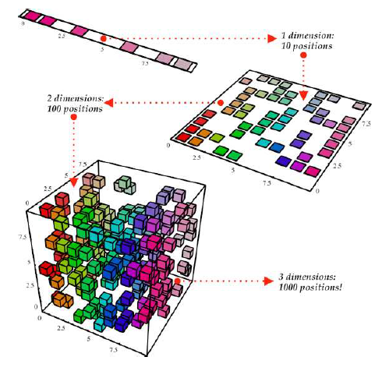
ETAPAS DO PROCESSO DE KDD
Maldição da (Alta) Dimensionalidade
Dado um tamanho de amostras, existe um número máximo de características a partir do qual o desempenho dos algoritmos de mineração de dados irão degradar ao invés de melhorar.
Solução: reduzir a dimensão do espaço através de métodos de redução de dimensionalidade (seleção ou projeção de características).

Slide 24
ETAPAS DO PROCESSO DE KDD
Seleção/Redução de Dados Vertical
Objetivos:
Eliminar atributos redundantes ou irrelevantes.
Obter uma representação reduzida em volume mas que produz resultados de análise idênticos ou similares aos obtidos com o conjunto completo de atributos.
Melhorar o desempenho dos modelos de aprendizado.

Slide 25
ETAPAS DO PROCESSO DE KDD
Seleção/Redução de Dados Vertical
Manual x Automática:
Manual: requer entendimento profundo sobre o problema de aprendizado e sobre o significado de cada atributo.
Automática: utiliza abordagens e estratégias computacionais voltadas à identificação do subconjunto de atributos a ser utilizado no problema.

Slide 26
ETAPAS DO PROCESSO DE KDD
Seleção/Redução de Dados Vertical
Seleção x Projeção:
Seleção – Escolha dentre os atributos de um conjunto de dados. Não altera a natureza de cada atributo selecionado.
Projeção – Transforma os dados originais, criando novos atributos para descrever o conjunto.

Slide 27
ETAPAS DO PROCESSO DE KDD
Seleção/Redução de Dados Vertical
Escolha de características/atributos – Abordagens segundo Freitas (2002):
Independente de Modelo (Filter): Filtro
Dependente de Modelo (Wrapper): Empacotamento

Slide 28
ETAPAS DO PROCESSO DE KDD
Seleção/Redução de Dados Vertical – Abordagens
Entrada: Conjunto completo de atributos
Abordagem Independente de Modelo (Filter):
A seleção de atributos é realizada sem considerar o algoritmo de mineração de dados que será aplicado.
Filtro
Saída: um Subconjunto de Atributos

Slide 29
ETAPAS DO PROCESSO DE KDD
Seleção/Redução de Dados Vertical – Abordagens
Entrada: Conjunto completo de atributos
Abordagem Dependente de Modelo (Wrapper):
Consiste em experimentar o algoritmo de mineração de dados para cada conjunto de atributos e avaliar os resultados obtidos.
Geração de subconjunto de atributos candidatos
Aplicação de um Método de Mineração no subconjunto de atributos gerado
Avaliação do desempenho do Método de Mineração
Interrompe Processo ?
Não
Sim
Saída: Subconjunto de Atributos associado ao melhor desempenho do Método de Mineração

Slide 30
ETAPAS DO PROCESSO DE KDD
Seleção/Redução de Dados Vertical - Filtros
Vantagens:
Execução rápida.
Por avaliarem características intrínsecas aos dados, seus resultados exibem maior generalidade.
Desvantagens:
Tende a selecionar subconjuntos de variáveis com muitos elementos.
Força a intervenção do analista na escolha das variáveis.

Slide 31
ETAPAS DO PROCESSO DE KDD
Seleção/Redução de Dados Vertical - Empacotadores
Vantagens:
Levam a modelos mais precisos.
Levam a modelos com boa capacidade de generalização.
Desvantagens:
Execução lenta.
Solução muito associada ao método de mineração utilizado.

Slide 32
ETAPAS DO PROCESSO DE KDD
Seleção/Redução de Dados Vertical
Tipos de Estratégias:
Sequenciais
Exponenciais
Aleatórias / Estocásticas
Podem ser utilizadas em quaisquer das abordagens citadas

Slide 33
ETAPAS DO PROCESSO DE KDD
Seleção/Redução de Dados Vertical
Estratégias Sequenciais – Exemplos:
Seleção Sequencial para Frente (Forward Selection)
Seleção Sequencial para Trás (Backward Selection)
Combinação das Anteriores (Mixed Selection)
Estas estratégias adicionam e/ou removem características sequencialmente. Possuem tendência em se prender em mínimos locais.

Slide 34
ETAPAS DO PROCESSO DE KDD
Seleção/Redução de Dados Vertical
Estratégias Sequenciais:
Seleção Sequencial para Frente (Forward Selection)
Subconjunto de atributos candidatos começa vazio.
O processo é iterativo.
Cada atributo é adicionado ao subconjunto de candidatos
O subconjunto de candidatos é avaliado segundo medida de qualidade.
Ao final de cada iteração, é incluído no subconjunto de atributos candidatos, aquele atributo que tenha maximizado a medida de qualidade considerada

Slide 35
ETAPAS DO PROCESSO DE KDD
Seleção/Redução de Dados Vertical
Estratégias Sequenciais:
Seleção Sequencial para Trás (Backward Selection)
Contrário da Seleção Sequencial para Frente.
Subconjunto de candidatos começa completo.
Cada atributo é retirado do subconjunto, que é avaliado segundo alguma medida de qualidade.
Ao final de cada iteração, é excluído do subconjunto de candidatos, aquele atributo que tenha minimizado a medida de qualidade.

Slide 36
ETAPAS DO PROCESSO DE KDD
Seleção/Redução de Dados Vertical
Estratégias Sequenciais:
Combinação Anteriores (Mixed Selection)
A seleção para frente e a seleção para trás são combinadas.
A cada iteração, o algoritmo seleciona o melhor atributo (incluindo-o no subconjunto de atributos candidatos) e remove o pior atributo dentre os remanescentes do conjunto de atributos.

Slide 37
ETAPAS DO PROCESSO DE KDD
Seleção/Redução de Dados Vertical
Estratégias Exponenciais – Exemplos:
Busca Exaustiva
Branch and Bound
Beam Search
Estas estratégias avaliam um número de subconjuntos que crescem exponencialmente com a dimensão do espaço de busca do conjunto de dados.

Slide 38
ETAPAS DO PROCESSO DE KDD
Seleção/Redução de Dados Vertical
Estratégias Aleatórias / Estocásticas – Exemplos:
Simulated Annealing
Algoritmos Genéticos
Otimização por Colônia de Formigas
Estas estratégias incorporam aleatoriedade em seus procedimentos de busca a fim de escapar de mínimos locais.

Slide 39
ETAPAS DO PROCESSO DE KDD
Seleção/Redução de Dados Vertical
Observações:
Pré-processamento recomendado: remoção de outliers e normalização de cada atributo.
Exemplo de Medida de Qualidade – Taxa de Inconsistência
Sexo | Est_Civil | Result | Count(*)
M | C | A | 2
M | C | I | 1
F | S | A | 3
M | S | I | 1
F | C | I | 2
M | V | A | 1

Slide 40
ETAPAS DO PROCESSO DE KDD
Seleção/Redução de Dados Vertical
Método: Eliminação Direta de Atributos (Filtro)
Consiste da escolha dos atributos desejados, desprezando os demais.
Depende do conhecimento prévio sobre o problema.
Heurísticas Importantes para eliminação de atributos:
a) Atributos com valores constantes → não adicionam informação.
b) Atributos que sejam identificadores → particularizam objetos.

Slide 41
ETAPAS DO PROCESSO DE KDD
Seleção/Redução de Dados Vertical
Método: Teste de Hipóteses (Filtro)
Aplicável em problemas de classificação.
Procura descartar características com pouca capacidade discriminatória individual. As características restantes devem ser combinadas e analisadas em conjunto com as demais.
Objetivo: para cada característica individual, verificar se os valores apresentados em diferentes classes diferem significativamente.

Slide 42
ETAPAS DO PROCESSO DE KDD
Seleção/Redução de Dados Vertical
Método: Teste de Hipóteses (Filtro)
O tipo do teste varia em função da:
Natureza dos atributos: contínua ou discreta.
Quantidade de classes envolvidas: duas ou mais de duas
Quantidade de amostras disponíveis: até 30 ou mais que 30.

Slide 43
ETAPAS DO PROCESSO DE KDD
Seleção/Redução de Dados Vertical
Método: Teste de Hipóteses (Filtro)
Entrada | Saída | Qtde Classes | Qtde Amostras | Tipo Teste
Quantitativa | Qualitativa | 2 | Até 30 | Student
Qualitativa | Quantitativa | 2 | Até 30 | Student
Quantitativa | Qualitativa | > 2 | - | ANOVA
Qualitativa | Quantitativa | > 2 | - | ANOVA
Qualitativa | Qualitativa | - | - | Qui-Quadrado

Slide 44
ETAPAS DO PROCESSO DE KDD
Seleção/Redução de Dados Vertical
Método: Teste de Hipóteses de Student (Filtro)
Pressupõe que a variável qualitativa (entrada ou saída) divide os valores disponíveis da variável quantitativa (saída ou entrada) em dois grupos.
Cada grupo contém os valores quantitativos que estão associados a um dos valores qualitativos.

Slide 45
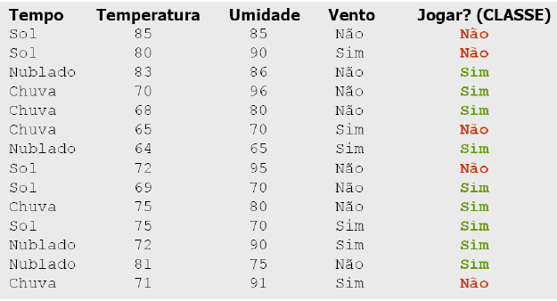
ETAPAS DO PROCESSO DE KDD
Seleção/Redução de Dados Vertical
Método: Teste de Hipóteses de Student (Filtro)
Exemplo: conjunto de dados contendo indicações climáticas para a realização de jogos de tênis.
Variáveis:
Saída: Jogar?
Entrada (1): Temperatura
Entrada (2): Umidade

Slide 46
ETAPAS DO PROCESSO DE KDD
Seleção/Redução de Dados Vertical
Método: Teste de Hipóteses de Student (Filtro)
Exemplo: conjunto de dados contendo indicações climáticas para a realização de jogos de tênis.
Variável de Entrada Temperatura:
Saída Não: 85, 80, 65, 72, 71 (média 74,6)
Saída Sim: 83, 70, 68, 64, 69, 75, 75, 72, 81 (média 73,0)
Variável de Entrada Umidade:
Saída Não: 85, 90, 70, 95, 91 (média 86,2)
Saída Sim: 86, 96, 80, 65, 70, 80, 70, 90, 75 (média 79,1)
Pergunta a ser respondida pelo teste (feito independentemente para cada variável): a diferença entre as médias é significativa?
Se for, o atributo deve ser selecionado. Caso contrário, deve ser descartado.

Slide 47
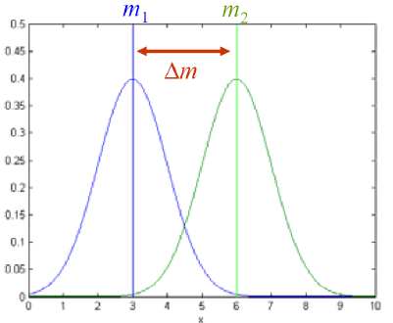
ETAPAS DO PROCESSO DE KDD
Seleção/Redução de Dados Vertical
Método: Teste de Hipóteses de Student (Filtro)
Exemplo: conjunto de dados contendo indicações climáticas para a realização de jogos de tênis.
A diferença entre as médias
é significativa?
O atributo influi na definição
das classes?

Slide 48
ETAPAS DO PROCESSO DE KDD
Seleção/Redução de Dados Vertical
Método: Teste de Hipóteses de Student (Filtro)
Premissas para aplicação do teste:
Formação de duas V.A. distintas X₁ e X₂ (uma por classe)
Sejam n₁ e n₂ a qtde de amostras de X₁ e X₂, respectivamente
Sejam μ₁ e μ₂ as médias e σ₁² e σ₂² as variâncias respectivas
X₁ e X₂ possuem distribuição normal

Slide 49
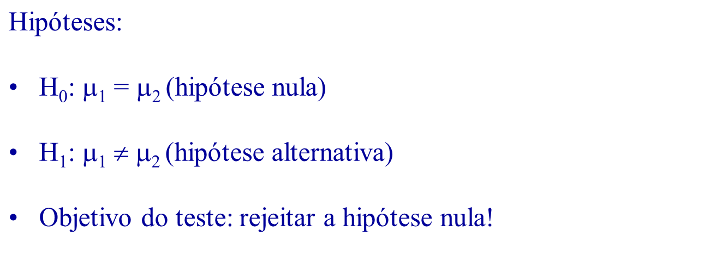
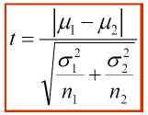
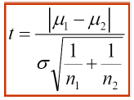
ETAPAS DO PROCESSO DE KDD
Seleção/Redução de Dados Vertical
Método: Teste de Hipóteses de Student (Filtro)
Estatística de Teste (Welch):
(Student):

Slide 50
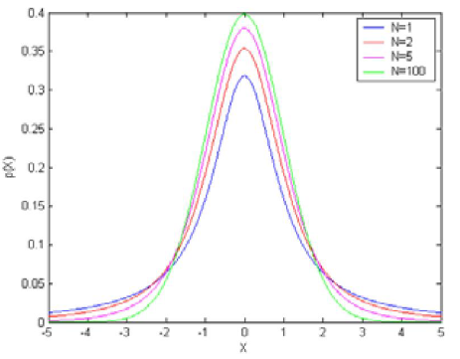
ETAPAS DO PROCESSO DE KDD
Seleção/Redução de Dados Vertical
Método: Teste de Hipóteses de Student (Filtro)
Distribuição t de Student:
Família de distribuições, definidas pelo número de graus de liberdade N
MatLab:
x = -10:0.01:10;
p = tfdp(x, N);
plot(x,p)

Slide 51
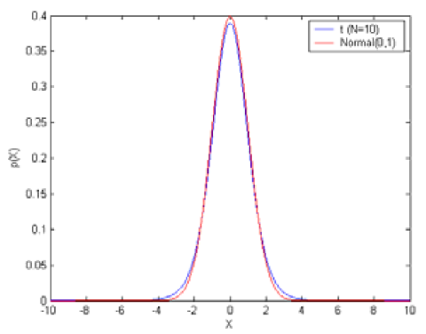
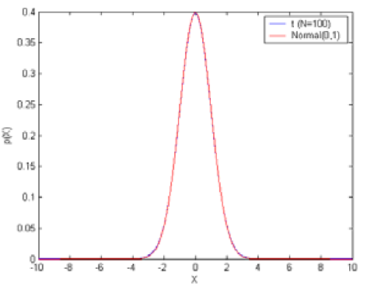
ETAPAS DO PROCESSO DE KDD
Seleção/Redução de Dados Vertical
Método: Teste de Hipóteses de Student (Filtro)
Distribuição t de Student: Aproximações da Distribuição Normal Padrão N(0, 1)

Slide 52
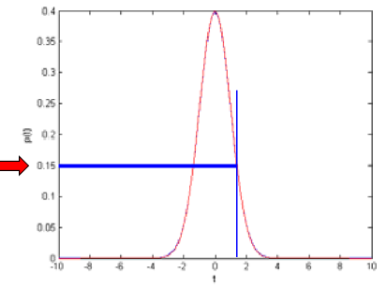
ETAPAS DO PROCESSO DE KDD
Seleção/Redução de Dados Vertical
Método: Teste de Hipóteses de Student (Filtro)
Cálculo do valor p:
Valor p: calculado a partir de N e t.
N = n₁ + n₂ - 2
MatLab:
p = tfdp(t, N)
Ex.: valor p

Slide 53
ETAPAS DO PROCESSO DE KDD
Seleção/Redução de Dados Vertical
Método: Teste de Hipóteses de Student (Filtro)
Interpretação do valor p:
Indica a probabilidade de que a diferença entre as médias tenha ocorrido por acaso. Quanto menor o valor p, maior a probabilidade de que as médias das V.A. sejam realmente diferentes.
Normalmente, usa-se o limiar de p em 5%: valores p menores que 0.05 indicam significância estatística na diferença observada (rejeição da hipótese nula e aceitação do atributo analisado).

Slide 54
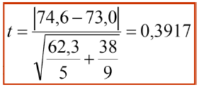

ETAPAS DO PROCESSO DE KDD
Seleção/Redução de Dados Vertical
Método: Teste de Hipóteses de Student (Filtro)
No exemplo dos dados climáticos sobre jogos de tênis:
Variável de Entrada Temperatura:
Saída Não: 85, 80, 65, 72, 71 (n₁ = 5; μ₁ = 74.6; σ₁² = 62.3)
Saída Sim: 83, 70, 68, 64, 69, 75, 75, 72, 81 (n₂ = 9; μ₂ = 73.0; σ₂² = 38.0)
N = 5 + 9 – 2 = 14
Como p > 5%, não podemos rejeitar a hipótese nula e, portanto, o atributo não deve ser selecionado.

Slide 55
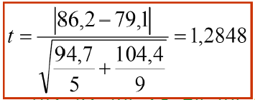

ETAPAS DO PROCESSO DE KDD
Seleção/Redução de Dados Vertical
Método: Teste de Hipóteses de Student (Filtro)
No exemplo dos dados climáticos sobre jogos de tênis:
Variável de Entrada Umidade:
Saída Não: 85, 90, 70, 95, 91 (n₁ = 5; μ₁ = 86,2; σ₁² = 94.7)
Saída Sim: 86, 96, 80, 65, 70, 80, 70, 90, 75 (n₂ = 9; μ₂ = 79.1; σ₂² = 104.4)
N = 5 + 9 – 2 = 14
Como p > 5%, também não podemos rejeitar a hipótese nula e, portanto, o atributo não deve ser selecionado.
Obs: Pelos valores calculados, a variável Umidade é provavelmente mais significativa que a variável Temperatura.

Slide 56
ETAPAS DO PROCESSO DE KDD
Seleção/Redução de Dados Vertical
Método: Teste de Hipóteses do χ2 (Filtro)
Aplicável a entradas e saídas qualitativas.
Baseado na construção de Tabelas de Contingências (Matrizes de Confusão).
Aplicável a qualquer número de categorias para cada variável qualitativa.

Slide 57
ETAPAS DO PROCESSO DE KDD
Seleção/Redução de Dados Vertical
Método: Teste de Hipóteses do χ2 (Filtro)
Exemplo: jogos de tênis.
Vento | Jogar
Sim | Não
Sim | Não
Não | Sim
Não | Sim
Não | Sim
Sim | Não
Não | Sim
Sim | Não
Não | Sim
Não | Sim
Sim | Sim
Sim | Sim
Não | Sim
Não | Não
Variáveis:
Saída: Jogar?
Entrada: Vento

Slide 58
ETAPAS DO PROCESSO DE KDD
Seleção/Redução de Dados Vertical
Método: Teste de Hipóteses do χ2 (Filtro)
Exemplo: conjunto de dados contendo indicações climáticas para a realização de jogos de tênis.
Variável de Entrada Vento:
Para saída “Jogar = Não” são 5 casos: Sim, Sim, Sim, Sim, Não
Vento Não: 1 caso
Vento Sim: 4 casos
Para saída “Jogar = Sim” são 9 casos: Não, Não, Não, Não, Não, Não, Sim, Sim, Não
Vento Não: 7 casos
Vento Sim: 2 casos

Slide 59
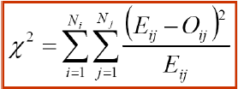
ETAPAS DO PROCESSO DE KDD
Seleção/Redução de Dados Vertical
Método: Teste de Hipóteses do χ2 (Filtro)
Hipóteses:
H₀: As frequências das L linhas e C colunas são independentes (hipótese nula)
H₁: As frequências das L linhas e C colunas são dependentes (hipótese alternativa)
Calcula-se tabelas de contingência (observada e esperada).
Estatística do Teste χ2:

Slide 60
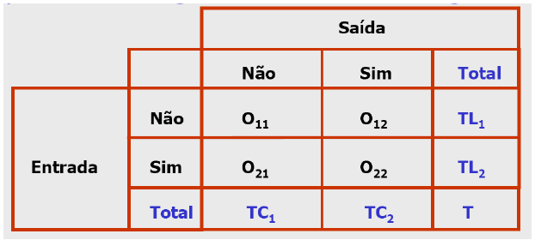
ETAPAS DO PROCESSO DE KDD
Seleção/Redução de Dados Vertical
Método: Teste de Hipóteses do χ2 (Filtro)
Tabela de Contingência Observada (caso geral com duas categorias)

Slide 61
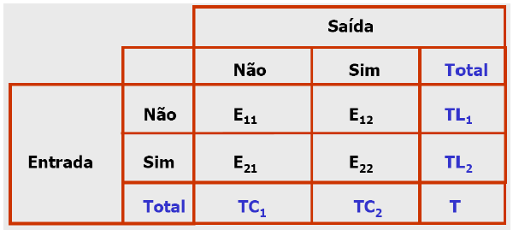

ETAPAS DO PROCESSO DE KDD
Seleção/Redução de Dados Vertical
Método: Teste de Hipóteses do χ2 (Filtro)
Tabela de Contingência Esperada (caso geral com duas categorias)

Slide 62
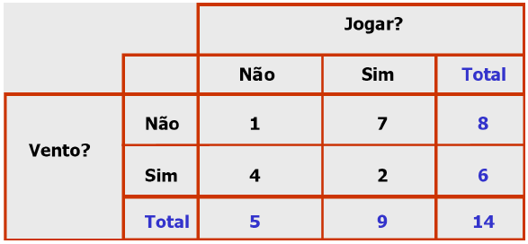
ETAPAS DO PROCESSO DE KDD
Seleção/Redução de Dados Vertical
Método: Teste de Hipóteses do χ2 (Filtro)
No exemplo: Tabela de Contingência Observada para a variável Vento:

Slide 63
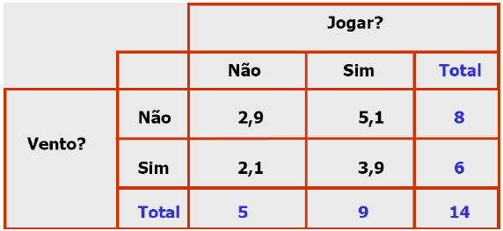
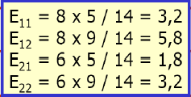
ETAPAS DO PROCESSO DE KDD
Seleção/Redução de Dados Vertical
Método: Teste de Hipóteses do χ2 (Filtro)
No exemplo: Tabela de Contingência Esperada para a variável Vento:

Slide 64


ETAPAS DO PROCESSO DE KDD
Seleção/Redução de Dados Vertical
Método: Teste de Hipóteses do χ2 (Filtro)
No exemplo: Cálculo da Estatística do Teste:

Slide 65
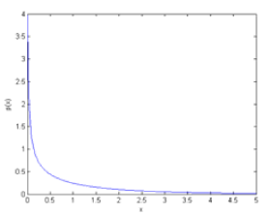
ETAPAS DO PROCESSO DE KDD
Seleção/Redução de Dados Vertical
Método: Teste de Hipóteses do χ2 (Filtro)
Distribuição de χ2
Família de distribuições, definidas pelo número de graus de liberdade N
MatLab:
x = 0:0.01:5;
N = 1;
p = chi2pdf(x, N);
plot(x,p)

Slide 66
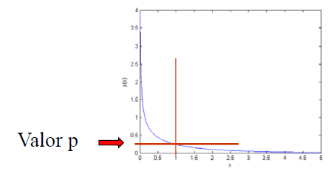
ETAPAS DO PROCESSO DE KDD
Seleção/Redução de Dados Vertical
Método: Teste de Hipóteses do χ2 (Filtro)
Cálculo do valor p:
Valor p: calculado a partir de N e χ2.
N = (L – 1) x (C – 1)
MatLab:
p = chi2pdf(χ2, N)

Slide 67
ETAPAS DO PROCESSO DE KDD
Seleção/Redução de Dados Vertical
Método: Teste de Hipóteses do χ2 (Filtro)
Interpretação do valor p:
Indica a probabilidade de que a dependência observada entre as frequências tenha ocorrido por acaso. Quanto menor o valor p, maior a probabilidade de que as frequências das V.A. sejam realmente dependentes.
Normalmente, usa-se o limiar de p em 5%: valores p menores que 0.05 indicam significância estatística na dependência observada (rejeição da hipótese nula e aceitação do atributo analisado).

Slide 68
ETAPAS DO PROCESSO DE KDD
Seleção/Redução de Dados Vertical
Método: Teste de Hipóteses do χ2 (Filtro)
No exemplo dos dados climáticos sobre jogos de tênis:
Variável de Entrada Vento:
Saída Não: 5 casos
Saída Sim: 9 casos
Calculadas as matrizes de contingência: Observada (O) e Esperada (E)
χ2 = 4.60
N = (L – 1) x (C – 1) = (2 – 1) x (2 – 1) = 1
p = chi2pdf(4.60, 1) = 0.0186 = 1.86%
Como p ≤ 5%, podemos rejeitar a hipótese nula e, portanto, a variável Vento é relevante e deve ser selecionada.

Slide 69
ETAPAS DO PROCESSO DE KDD
Seleção/Redução de Dados Vertical
Método: PCA – Análise de Componentes Principais (Filtro)
Técnica de baixo custo computacional aplicável a dados numéricos.
Consiste na transformação dos dados para um novo espaço com dimensão inferior ao original.
O novo espaço fica caracterizado por um novo conjunto de eixos, ortonormais entre si, ordenados em ordem decrescente de variância.

Slide 70
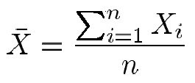

ETAPAS DO PROCESSO DE KDD
Seleção/Redução de Dados Vertical
Método: PCA – Análise de Componentes Principais (Filtro)
Estatística – Recordação de Conceitos: Média Amostral
Ex:
= 10

Slide 71
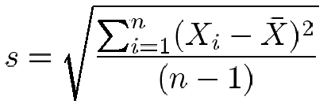


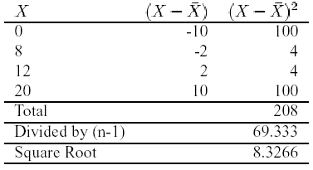
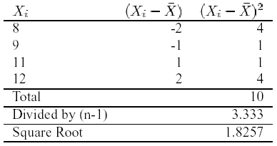
ETAPAS DO PROCESSO DE KDD
Seleção/Redução de Dados Vertical
Método: PCA – Análise de Componentes Principais (Filtro)
Estatística – Recordação de Conceitos: Desvio Padrão Amostral
Ex:
(C1)
(C2)
(C1)
(C2)

Slide 72
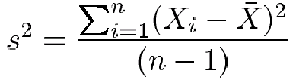
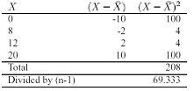
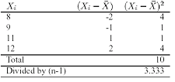
ETAPAS DO PROCESSO DE KDD
Seleção/Redução de Dados Vertical
Método: PCA – Análise de Componentes Principais (Filtro)
Estatística – Recordação de Conceitos: Variância Amostral
Ex:
(C1)
(C2)
(C1)
(C2)

Slide 73
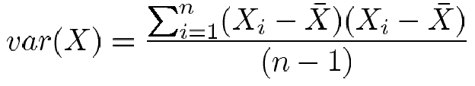
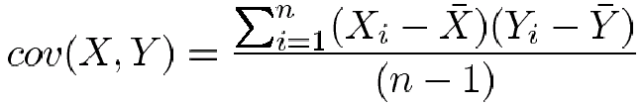
ETAPAS DO PROCESSO DE KDD
Seleção/Redução de Dados Vertical
Método: PCA – Análise de Componentes Principais (Filtro)
Estatística – Recordação de Conceitos: Covariância
Variância → Medida Unidimensional: Cada dimensão analisada independentemente
Variação das dimensões em relação às respectivas médias

Slide 74
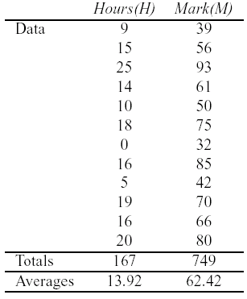
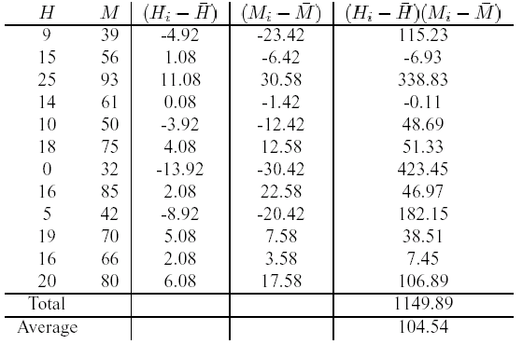
ETAPAS DO PROCESSO DE KDD
Seleção/Redução de Dados Vertical
Método: PCA – Análise de Componentes Principais (Filtro)
Estatística – Recordação de Conceitos: Covariância
Ex:
O valor em si não importa tanto quanto o sinal (positivo ou negativo). No exemplo, ambas crescem juntas.

Slide 75


ETAPAS DO PROCESSO DE KDD
Seleção/Redução de Dados Vertical
Método: PCA – Análise de Componentes Principais (Filtro)
Estatística – Recordação de Conceitos: Matriz de Covariância
Seja S um conjunto com n atributos.
São
combinações entre os atributos
cov(x,y)=cov(y,x)

Slide 76


ETAPAS DO PROCESSO DE KDD
Seleção/Redução de Dados Vertical
Método: PCA – Análise de Componentes Principais (Filtro)
Álgebra Linear – Recordação de Conceitos: Auto-Vetores
O vetor (3, 2) é um auto-vetor da matriz de transformação. O valor 4 é um auto-valor associado a (3,2).
O vetor (1, 3) NÃO é um auto-vetor da matriz de transformação.

Slide 77
ETAPAS DO PROCESSO DE KDD
Seleção/Redução de Dados Vertical
Método: PCA – Análise de Componentes Principais (Filtro)
Álgebra Linear – Recordação de Conceitos: Auto-Vetores
Propriedades:
Só existem auto-vetores para matrizes quadradas.
Nem toda matriz quadrada possui auto-vetor.
Dada uma matriz de ordem n que possui auto-vetores. Então há exatamente n auto-vetores associados a ela.
Todos os auto-vetores de uma matriz são ortogonais entre si. Os dados podem ser expressos em função dos novos eixos.
Os múltiplos de um auto-vetor são auto-vetores.
Para cada auto-vetor de uma matriz, há um auto-valor associado.

Slide 78



ETAPAS DO PROCESSO DE KDD
Seleção/Redução de Dados Vertical
Método: PCA – Análise de Componentes Principais (Filtro)
Álgebra Linear – Recordação de Conceitos: Vetores Ortonormais:
São vetores ortogonais de comprimento 1 (normalizados).
Normalização de um Vetor (Divisão pela Norma)
Ex:

Slide 79
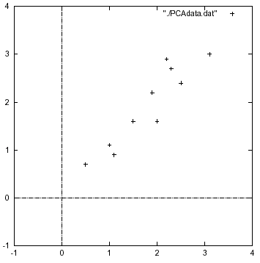
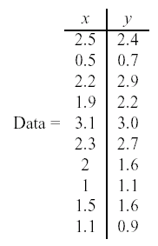
ETAPAS DO PROCESSO DE KDD
Seleção/Redução de Dados Vertical
Método: PCA – Análise de Componentes Principais (Filtro)
Passo 1: Obter Dados
Ex:

Slide 80
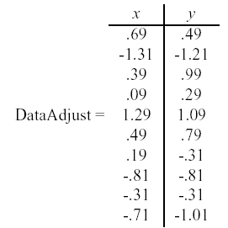
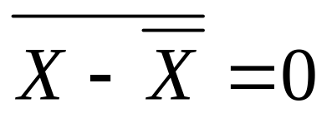
ETAPAS DO PROCESSO DE KDD
Seleção/Redução de Dados Vertical
Método: PCA – Análise de Componentes Principais (Filtro)
Passo 2: Subtrair Média de cada Dimensão
Ex:

Slide 81

ETAPAS DO PROCESSO DE KDD
Seleção/Redução de Dados Vertical
Método: PCA – Análise de Componentes Principais (Filtro)
Passo 3: Calcular a Matriz de Covariância dos Dados Ajustados
2 atributos → matriz 2x2
Ex:
Elementos fora da diagonal principal positivos indicando crescimento conjunto das dimensões.

Slide 82
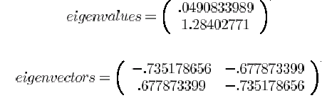
ETAPAS DO PROCESSO DE KDD
Seleção/Redução de Dados Vertical
Método: PCA – Análise de Componentes Principais (Filtro)
Passo 4: Calcular Auto-Vetores e Auto-Valores da Matriz de Covariância
Ex:
Vetores Unitários

Slide 83
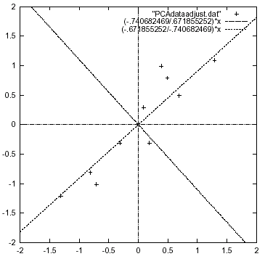
ETAPAS DO PROCESSO DE KDD
Seleção/Redução de Dados Vertical
Método: PCA – Análise de Componentes Principais (Filtro)
Passo 4: Calcular Auto-Vetores e Auto-Valores da Matriz de Covariância
Vetores Ortonormais
Ex:
Fornecem informações sobre padrões dentre os dados: a reta obtida sobre o primeiro auto-vetor passa por entre os pontos, indicando como os conjuntos de dados estão relacionados entre si → caracterização dos dados.

Slide 84
ETAPAS DO PROCESSO DE KDD
Seleção/Redução de Dados Vertical
Método: PCA – Análise de Componentes Principais (Filtro)
Passo 5: Escolher Componentes e Formar Vetor de Características
Redução de Dimensionalidade
Auto-vetor associado ao maior auto-valor é o componente principal. Aponta na direção da maior variabilidade dos dados.
Ex:
Os auto-vetores são ordenados em função dos auto-valores, do maior para o menor.
Dá aos componentes uma ordem de significância, alguns deles (menos significativos) podendo ser ignorados.

Slide 85
ETAPAS DO PROCESSO DE KDD
Seleção/Redução de Dados Vertical
Método: PCA – Análise de Componentes Principais (Filtro)
Passo 5: Escolher Componentes e Formar Vetor de Características
Redução de Dimensionalidade
Cabe aos usuário a decisão de escolher que componentes serão desconsiderados.
Ex:
Há perda de informação, mas quanto menor for o auto-valor, menor será tal perda.
Em resumo: n dimensões, n auto-vetores e a auto-valores. Escolhidos os p primeiros auto-vetores, o problema passa a ter dimensão p.

Slide 86


ETAPAS DO PROCESSO DE KDD
Seleção/Redução de Dados Vertical
Método: PCA – Análise de Componentes Principais (Filtro)
Passo 5: Escolher Componentes e Formar Vetor de Características
FeatureVector = Matriz com Auto Vetores Escolhidos
Ex:

Slide 87
ETAPAS DO PROCESSO DE KDD
Seleção/Redução de Dados Vertical
Método: PCA – Análise de Componentes Principais (Filtro)
Passo 6: Derivando o novo Conjunto de Dados
RowFeatureVector = (FeatureVector)^{T}
RowDataAdjust = (Dados Originais Reduzidos da Média)^{T}
FinalData contém os dados originais transformados a partir dos auto vetores escolhidos. Os dados originais foram projetados sobre novos eixos (auto vetores escolhidos), que são perpendiculares entre si.

Slide 88
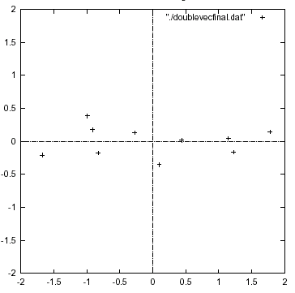
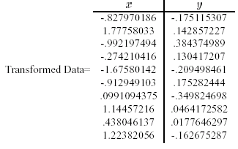
ETAPAS DO PROCESSO DE KDD
Seleção/Redução de Dados Vertical
Método: PCA – Análise de Componentes Principais (Filtro)
Passo 6: Derivando o novo Conjunto de Dados
Ex:
Nessa representação foram mantidos os 2 auto-vetores

Slide 89
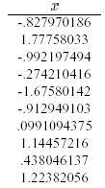
ETAPAS DO PROCESSO DE KDD
Seleção/Redução de Dados Vertical
Método: PCA – Análise de Componentes Principais (Filtro)
Passo 6: Derivando o novo Conjunto de Dados
Ex:
Nessa representação foi mantido apenas o auto-vetor principal

Slide 90
ETAPAS DO PROCESSO DE KDD
Seleção/Redução de Dados Vertical
Método: PCA – Análise de Componentes Principais (Filtro)
Retornando ao Conjunto de Dados Original
Se todos os Auto-Vetores forem considerados, o conjunto original pode ser reconstituído

Slide 91
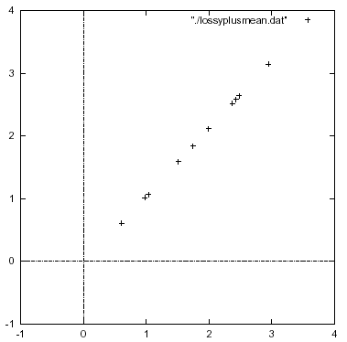
ETAPAS DO PROCESSO DE KDD
Seleção/Redução de Dados Vertical
Método: PCA – Análise de Componentes Principais (Filtro)
Retornando ao Conjunto de Dados Original
Dados Originais ←
2 Auto-Vetores
Dados Originais ←
1 Auto-Vetor

Slide 92
ETAPAS DO PROCESSO DE KDD
Redução de Valores Nominais
Método: Hierarquia entre Atributos
Especialista no domínio da aplicação especifica a hierarquia.
Exemplo: Atributo Endereço
Redução de valores distintos:
logradouro ⊂ bairro ⊂ cidade ⊂ unidade da federação.

Slide 93
ETAPAS DO PROCESSO DE KDD
Redução de Valores Nominais
Método: Hierarquia entre Valores
Especialista no domínio da aplicação especifica possíveis abstrações entre os valores de cada atributo.
Exemplo: Atributo Produto_Vendido
Redução de valores distintos:
tênis ⊂ calçado, sapato ⊂ calçado, sandália ⊂ calçado, bermuda ⊂ roupa, calça ⊂ roupa, camisa ⊂ roupa e paletó ⊂ roupa .

Slide 94
ETAPAS DO PROCESSO DE KDD
Redução de Valores Contínuos/Discretos
Método: Posicionamento em Células de mesma Cardinalidade (“Equidepth Bins ”)
Todas as células devem conter o mesmo número de elementos, com possibilidade de exceção para a última célula que pode conter mais elementos.
Exemplo:
1
1
2
3
3
3
4
5
5
7
Bin1
Bin1
Bin1
Bin2
Bin2
Bin2
Bin3
Bin3
Bin3
Bin3

Slide 95
ETAPAS DO PROCESSO DE KDD
Redução de Valores Contínuos/Discretos
Método: Mediana das Células (“Bin Medians ”)
O mesmo procedimento descrito para o método anterior é realizado. Em seguida, calcula-se a mediana de cada uma das células. Os valores originais são substituídos pela mediana associada a cada célula, gerando um novo conjunto de dados.
Exemplo:
1
1
2
3
3
3
4
5
5
7
1
1
1
3
3
3
5
5
5
5

Slide 96
ETAPAS DO PROCESSO DE KDD
Redução de Valores Contínuos/Discretos
Método: Média das Células (“Bin Means ”)
O mesmo procedimento descrito para o método anterior é realizado. Neste caso, é calculada a média dos valores em cada uma das células. Os valores originais são substituídos pela média associada a cada célula, gerando um novo conjunto de dados.
Exemplo:
1
1
2
3
3
3
4
5
5
7
1,3
1,3
1,3
3
3
3
5,3
5,3
5,3
5,3

Slide 97
ETAPAS DO PROCESSO DE KDD
Redução de Valores Contínuos/Discretos
Método: Limites das Células (“Bin Boundaries ”)
O mesmo procedimento descrito para o método anterior é realizado. Em seguida, os valores nos extremos das células são considerados. O procedimento calcula a distância de cada valor em relação aos extremos de cada célula. O valor original é substituído pelo valor do extremo mais próximo, gerando um novo conjunto de dados
Exemplo:
1
1
2
3
3
3
4
5
5
7
1
1
2
3
3
3
4
4
4
7

Slide 98
ETAPAS DO PROCESSO DE KDD
Redução de Valores Contínuos/Discretos
Método: Arredondamento de Valores
(i) x = 145, k=2
Primeiro passo: y = int(145/10²)= int(1,45)=1
Segundo passo: não é executado
Terceiro passo: x = 1*10² = 100
y = int(x/10^{k})
if (mod(x,10^{k}) ≥ (10^{k}/2)) then y = y + 1
x = y*10^{k}
x é o valor original a ser arredondado
y é um valor intermediário
k é o número de casas a considerar
(ii) x = 145, k=1
Primeiro passo: y = int(145/10¹)= int(14,5)=14
Segundo passo: y = y + 1 = 14 + 1= 15
Terceiro passo: x = 15*10¹ = 150

Slide 99
ETAPAS DO PROCESSO DE KDD
Redução de Valores Contínuos/Discretos
Método: Clusterização ou Agrupamento (“Clustering ”)
Consiste em agrupar os valores de um atributo em clusters (grupos) levando em consideração a similaridade existente entre tais valores.
Minimiza a similaridade dos objetos no mesmo cluster e maximiza a similaridade entre objetos em clusters distintos.
Uma vez concluído o processo, cada cluster pode passar a ser representado pela média dos valores a ele atribuídos.

Slide 100
ETAPAS DO PROCESSO DE KDD
Redução de Valores Contínuos/Discretos
Comentários Complementares
O problema de redução de valores → problema de otimização.
Os métodos descritos podem ser adaptados para tratar problemas envolvendo classes. Sua aplicação se restringe à cada classe separadamente.
Quando o número de células for de moderado a grande → redução de valores por média ou mediana.
Quando o número de células for pequeno → redução de valores pelos limites das células.

Slide 101
ETAPAS DO PROCESSO DE KDD
Exemplos de Operações de Pré-Processamento
Seleção/Redução de Dados
Limpeza
Codificação
Normalização de Dados
Enriquecimento
Construção de Atributos
Correção de Prevalência
Partição dos Dados

Slide 102
ETAPAS DO PROCESSO DE KDD
Limpeza
Em aplicações práticas, é comum a existência de dados que estejam incompletos, ruidosos ou inconsistentes.
Dados Incompletos - Informação ausente para determinados atributos ou dados pouco detalhados.
Dados Ruidosos - Dados errados ou que contenham valores considerados divergentes - outliers.
Dados Inconsistentes - Contêm algum tipo de discrepância semântica entre si.

Slide 103
ETAPAS DO PROCESSO DE KDD
Limpeza
Envolve:
- Verificação da consistência das informações
- Correção de possíveis erros
- Complementação ou eliminação de valores desconhecidos
- Eliminação de valores não pertencentes ao domínio.
Objetivo:
Corrigir a base de dados, eliminando consultas desnecessárias que poderiam ser executadas futuramente pelos algoritmos de Mineração de Dados, afetando o desempenho destes algoritmos.

Slide 104
ETAPAS DO PROCESSO DE KDD
Limpeza de Informações Ausentes
Exclusão de Casos
Complementação Manual de Valores
Complementação com Valores Globais Constantes
Complementação com Medidas Estatísticas
Complementação com Métodos de Mineração de Dados
Observação:
4 primeiros → tendenciosos
Último → Utiliza valores existentes para prever novos valores

Slide 105
ETAPAS DO PROCESSO DE KDD
Limpeza de Informações Ausentes
Exclusão de Casos
Consiste em analisar todos os casos, removendo do processo de KDD os que apresentam valores ausentes.
Vantagens:
- Garante uma base consistente ao final do processo
- Fácil de implementar, e de rápida execução
Desvantagens:
- Não compensa se houverem muitos valores ausentes.
- Joga fora informações preenchidas em diversos casos.
- Pode reduzir drasticamente o espaço de busca para Mineração.

Slide 106
ETAPAS DO PROCESSO DE KDD
Limpeza de Informações Ausentes
Complementação Manual de Valores
Requer que um especialista do domínio, examine caso-a-caso os valores ausentes na base, sugerindo substituições.
Vantagens:
- O especialista pode compreender bem o mecanismo de ausência.
- Cada caso é verificado individualmente
Desvantagens:
- Pode se tornar inviável, devido a quantidade de V.A.
- Nem sempre há um especialista de domínio disposto.
- Valores sugeridos vêm da experiência limitada de uma pessoa.

Slide 107
ETAPAS DO PROCESSO DE KDD
Limpeza de Informações Ausentes
Complementação com Valores Globais Constantes
Os especialista de KDD e de domínio estabelecem valores globais fixos para substituição automática em uma série de casos.
Vantagens:
- Método rápido e fácil de se implementar
Desvantagens:
- Não há muita inteligência no preenchimento.
- Pode distorcer bastante o aspecto geral da base.
- Torna o processo de mineração viciado ou tendencioso.

Slide 108
ETAPAS DO PROCESSO DE KDD
Limpeza de Informações Ausentes
Complementação com Medidas Estatísticas
Utilizam-se técnicas estatísticas, como cálculos de média e regressão linear, para preenchimento.
Vantagens:
- Métodos estatísticos são práticos e eficientes.
- A maioria tem complexidade linear.
Desvantagens:
- São abordagens simples, sem aprendizado de máquina.
- A média pode ser um péssimo representante para os casos.
- Pode tornar o processo de mineração viciado ou tendencioso.

Slide 109
ETAPAS DO PROCESSO DE KDD
Limpeza de Informações Ausentes
Complementação com Métodos de Mineração de Dados (Imputação)
Utilizam-se técnicas de mineração de dados, capazes de estudar os casos saudáveis da base, para aprender a preencher os casos com valores ausentes.
Vantagens:
- Analisam cada caso contra técnicas inteligentes.
- Abordagens sofisticadas, capazes de aprender o relacionamento
entre os atributos da base.
Desvantagens:
- Complexidade de implementação.
- Complexidade de execução, problemas exponenciais.

Slide 110
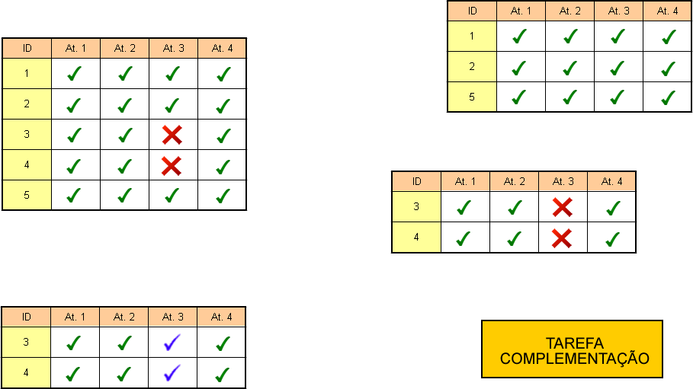
ETAPAS DO PROCESSO DE KDD
Limpeza de Informações Ausentes
Complementação com Métodos de Mineração de Dados
Conjunto de Treino
Conjunto de Complementação
Dados Restaurados

Slide 111
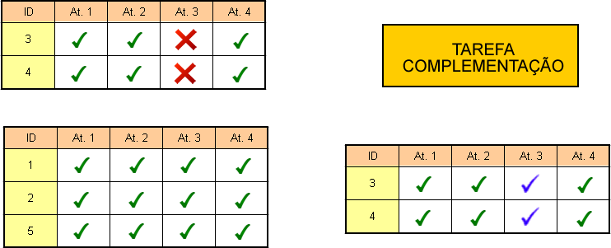
ETAPAS DO PROCESSO DE KDD
Limpeza de Informações Ausentes
Complementação com Métodos de Mineração de Dados
• Complementação Simples
• Uma coluna com valores ausentes.
• Uma tarefa de complementação (K-NN, BackPropagation).
Conjunto de Complementação
Conjunto de Treino
Dados Restaurados

Slide 112
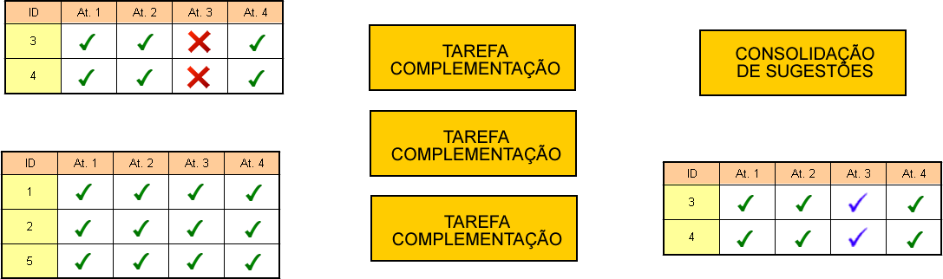
ETAPAS DO PROCESSO DE KDD
Limpeza de Informações Ausentes
Complementação com Métodos de Mineração de Dados
• Complementação Múltipla
• Uma coluna com valores ausentes.
• Várias tarefas de complementação conjugadas.
Conjunto de Complementação
Dados Restaurados
Conjunto de Treino

Slide 113
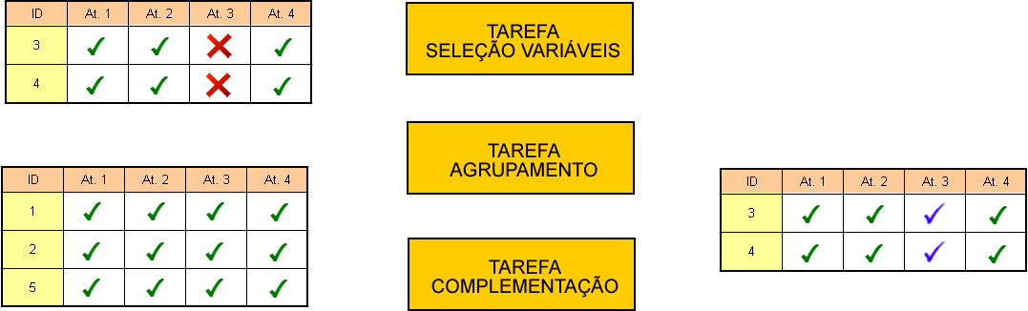
ETAPAS DO PROCESSO DE KDD
Limpeza de Informações Ausentes
Complementação com Métodos de Mineração de Dados
• Complementação Composta
• Uma coluna com valores ausentes
• Tarefas compostas de complementação, agrupamento e
seleção de variáveis. (Subdivisão do problema)
Conjunto de Complementação
Dados Restaurados
Conjunto de Treino

Slide 114
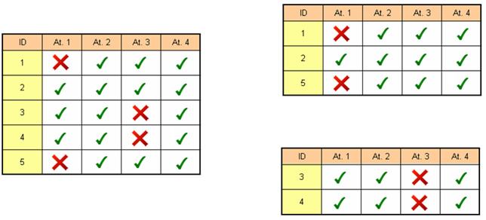
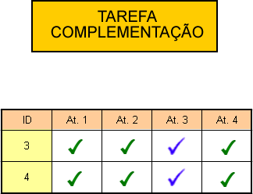
ETAPAS DO PROCESSO DE KDD
Limpeza de Informações Ausentes
Complementação com Métodos de Mineração de Dados
• Complementação Iterativa
• Várias colunas com valores ausentes
• Define-se uma ordem de complementação
• Ocorrem conjuntos de treino com ausência de valores
Conjunto de Treino
Dados Restaurados
Conjunto de Complementação
Passo 1 de 2 – Coluna At. 3

Slide 115
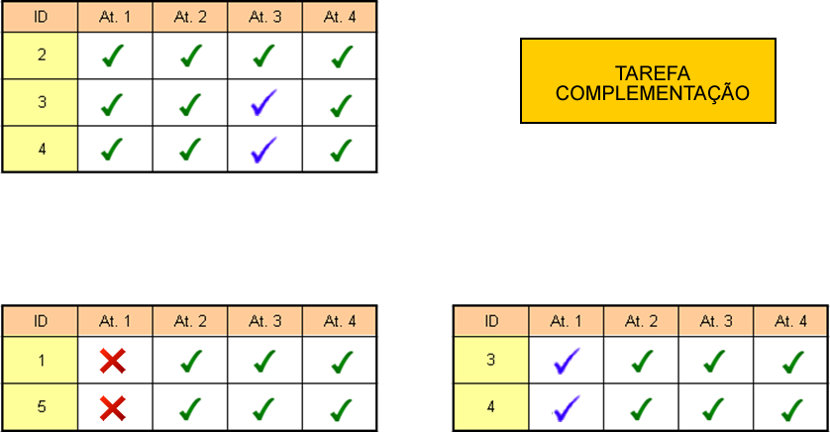

ETAPAS DO PROCESSO DE KDD
Limpeza de Informações Ausentes
Complementação com Métodos de Mineração de Dados
• Complementação Iterativa
• Pode-se realimentar as sugestões no conjunto de treino.
Cj. de Treino Realimentado
Conjunto de Treino
Conjunto de Complementação
Dados Restaurados
Conjunto de Complementação
Dados Restaurados
Passo 2 de 2 – Coluna At. 1

Slide 116
ETAPAS DO PROCESSO DE KDD
Limpeza de Inconsistências e de Valores não pertencentes ao Domínio
Exclusão de Casos
Correção de Erros
Consiste em substituir valores errôneos ou inconsistentes identificados no conjunto de dados.
Pode envolver desde a correção manual até a atualização destes valores em um lote pré-determinado de registros, utilizando comandos de atualização de dados.

Slide 117
ETAPAS DO PROCESSO DE KDD
Exemplos de Operações de Pré-Processamento
Seleção/Redução de Dados
Limpeza
Codificação
Normalização de Dados
Enriquecimento
Construção de Atributos
Correção de Prevalência
Partição dos Dados

Slide 118
ETAPAS DO PROCESSO DE KDD
Codificação
Subdivide-se em:
Numérica-Categórica
Categórica-Numérica

Slide 119
ETAPAS DO PROCESSO DE KDD
Codificação Numérica-Categórica
Mapeamento Direto – Consiste na simples substituição dos valores numéricos por valores categóricos.
Exemplo:
Sexo:
1 → M
0 → F

Slide 120
ETAPAS DO PROCESSO DE KDD
Codificação Numérica-Categórica
Mapeamento em Intervalos ou Discretização - Envolve métodos que dividam o domínio de uma variável numérica em intervalos.
Como exemplo considere o atributo renda com os seguintes valores, já organizados em ordem crescente:
1000, 1400, 1500, 1700, 2500, 3000, 3700, 4300, 4500, 5000.

Slide 121
ETAPAS DO PROCESSO DE KDD
Codificação Numérica-Categórica
Divisão em intervalos com comprimentos definidos pelo usuário – Neste caso, o usuário define o número de intervalos e escolhe o tamanho de cada deles.
Por exemplo: 3 intervalos de comprimento 1600, 2800 e 1000.
Intervalo
Frequência (número de valores no intervalo)
Valores:1000, 1400, 1500, 1700, 2500, 3000, 3700, 4300, 4500, 5000.
1000 |– 1600
3
1600 |– 4400
5
4400 |– 5400
2

Slide 122
ETAPAS DO PROCESSO DE KDD
Codificação Numérica-Categórica
Divisão em intervalos de igual comprimento – Usuário define somente o número de intervalos. O comprimento destes intervalos é calculado a partir do maior e menor valor do domínio do atributo.
Exemplo: 4 intervalos: Comprimento = (5000 – 1000)/4.
Intervalo
Frequência (número de valores no intervalo)
Valores:1000, 1400, 1500, 1700, 2500, 3000, 3700, 4300, 4500, 5000.
1000 |– 2000
4
2000 |– 3000
1
3000 |– 4000
2
4000 |– 5000
3

Slide 123
ETAPAS DO PROCESSO DE KDD
Codificação Numérica-Categórica
Divisão em intervalos de igual comprimento – Variante do anterior: Utilização de critério para definir o número de intervalos.
Ex: O número de intervalos (k) é 5 se o número de amostras for inferior ou igual a 25 e a raiz quadrada do número de amostras, cc.
O comprimento de cada intervalo é obtido por h=R/k (h=4000/5=800)
Intervalo
Frequência (número de valores no intervalo)
1000 |– 1800
4
1800 |– 2600
1
Valores:1000, 1400, 1500, 1700, 2500, 3000, 3700, 4300, 4500, 5000.
2600 |– 3400
1
3400 |– 4200
1
4200 |–| 5000
2

Slide 124
ETAPAS DO PROCESSO DE KDD
Codificação Numérica-Categórica
Divisão dos Valores em Clusters – Consiste em agrupar os valores de um atributo em clusters (grupos) levando em consideração a similaridade existente entre tais valores.
Ex: Sendo k=3 (3 clusters). Definição pelo usuário ou não.
Valores:1000, 1400, 1500, 1700, 2500, 3000, 3700, 4300, 4500, 5000.
Cluster 1: 1000, 1400, 1500, 1700
Cluster 2: 2500, 3000, 3700
Cluster 3: 4300, 4500, 5000
Problema de otimização

Slide 125
ETAPAS DO PROCESSO DE KDD
Codificação Categórica-Numérica
Representação Binária Padrão (Econômica) – Cada valor categórico é associado a um valor de 1 até N e é representado por uma cadeia de dígitos binários.
Por exemplo, se temos 5 possíveis valores, podemos representá-los com cadeias binárias de comprimento 3.
Valores Originais
Representação Binária Padrão
Casado
001
Solteiro
010
Viúvo
100
Divorciado
011
Outro
110

Slide 126
ETAPAS DO PROCESSO DE KDD
Codificação Categórica-Numérica
Representação Binária 1-de-N – O código 1-N tem um comprimento igual ao número de categorias discretas permitidas para a variável, onde cada elemento na cadeia de bits é 0, exceto para um único elemento: aquele que representa o valor da categoria em questão.
Valores Originais
Representação Binária 1-de-N
Casado
00001
Solteiro
00010
Viúvo
00100
Divorciado
01000
Outro
10000

Slide 127
ETAPAS DO PROCESSO DE KDD
Codificação Categórica-Numérica
Representação Binária por Temperatura – Utilizada mais frequentemente quando os valores discretos estão relacionados de algum modo.
Ex.:Uma variável discreta pode ter um dos seguintes valores: fraco, regular, bom e ótimo. Neste caso, existe uma graduação entre os valores. O valor ótimo é o melhor caso e o valor fraco, o pior.
Valores Originais | Representação Binária por Temperatura
Fraco | 0001
Regular | 0011
Bom | 0111
Ótimo | 1111
Distância de Hamming: a diferença entre duas cadeias de bits, adicionando uma unidade sempre que bits de mesma posição possuem valores distintos.

Slide 128
ETAPAS DO PROCESSO DE KDD
Codificação Categórica-Numérica
Matriz de Similaridade – Aplicada a distância de hamming entre os valores do exemplo.
Valores Originais | Representação Binária por Temperatura
Fraco | 0001
Regular | 0011
Bom | 0111
Ótimo | 1111
DH | Fraco | Regular | Bom | Ótimo
Fraco | 0 | 1 | 2 | 3
Regular | 1 | 0 | 1 | 2
Bom | 2 | 1 | 0 | 1
Ótimo | 3 | 2 | 1 | 0

Slide 129
ETAPAS DO PROCESSO DE KDD
Exemplos de Operações de Pré-Processamento
Seleção/Redução de Dados
Limpeza
Codificação
Normalização de Dados
Enriquecimento
Construção de Atributos
Correção de Prevalência
Partição dos Dados

Slide 130
ETAPAS DO PROCESSO DE KDD
Normalização
Consiste em ajustar a escala dos valores de cada atributo de forma que os valores fiquem em pequenos intervalos, tais como de –1 a 1, ou de 0 a 1.
Este ajuste evita que alguns atributos, por apresentarem uma escala de valores maior que outros, influenciem de forma tendenciosa em determinados métodos de Mineração de Dados.

Slide 131
ETAPAS DO PROCESSO DE KDD
Normalização Linear
A’ = (A – Min) / (Max – Min)
CPF | Despesa_Normalizada
99999999999 | 0,14
11111111111 | 0,43
33333333333 | 0,71
55555555555 | 0,29
22222222222 | 0,29
00000000000 | 0,14
88888888888 | 0,71
77777777777 | 0,00
66666666666 | 1,00
44444444444 | 0,14
Exemplo:
Atributo Despesa Cliente (vide livro)

Slide 132
ETAPAS DO PROCESSO DE KDD
Normalização por Score
A’ = (A – X) / σ
CPF | Despesa_Normalizada
99999999999 | -075
11111111111 | 0,13
33333333333 | 1,02
55555555555 | -0,31
22222222222 | -0,31
00000000000 | -0,75
88888888888 | 1,02
77777777777 | -1,19
66666666666 | 1,90
44444444444 | -0,75
Exemplo:
Atributo Despesa Cliente (vide livro)

Slide 133
ETAPAS DO PROCESSO DE KDD
Normalização pela Soma
A’ = A / X
CPF | Despesa_Normalizada
99999999999 | 0,05
11111111111 | 0,11
33333333333 | 0,16
55555555555 | 0,08
22222222222 | 0,08
00000000000 | 0,05
88888888888 | 0,16
77777777777 | 0,03
66666666666 | 0,22
44444444444 | 0,05
Exemplo:
Atributo Despesa Cliente (vide livro)

Slide 134
ETAPAS DO PROCESSO DE KDD
Normalização pelo Máximo
A’ = A / Max
CPF | Despesa_Normalizada
99999999999 | 0,25
11111111111 | 0,50
33333333333 | 0,75
55555555555 | 0,38
22222222222 | 0,38
00000000000 | 0,25
88888888888 | 0,75
77777777777 | 0,13
66666666666 | 1,00
44444444444 | 0,25
Exemplo:
Atributo Despesa Cliente (vide livro)

Slide 135
ETAPAS DO PROCESSO DE KDD
Normalização por Escala Decimal
A’ = A / 10^{j}
CPF | Despesa_Normalizada
99999999999 | 0,10
11111111111 | 0,20
33333333333 | 0,30
55555555555 | 0,15
22222222222 | 0,15
00000000000 | 0,10
88888888888 | 0,30
77777777777 | 0,05
66666666666 | 0,40
44444444444 | 0,10
Exemplo:
Atributo Despesa Cliente (vide livro)

Slide 136
ETAPAS DO PROCESSO DE KDD
Exemplos de Operações de Pré-Processamento
Seleção/Redução de Dados
Limpeza
Codificação
Normalização de Dados
Enriquecimento
Construção de Atributos
Correção de Prevalência
Partição dos Dados

Slide 137
ETAPAS DO PROCESSO DE KDD
Enriquecimento
Conseguir de alguma forma mais informação, que possa ser unida aos registros existentes, agregando novos fatos aos dados existentes e oferecendo mais opções para o processo de descoberta de conhecimento.
Ex: Perfil do Cliente
  Renda
  Despesas
  Tipo de Residência
  Bairro de Residência
  Valor Médio Imóvel
  Renda
  Despesas
  Tipo de Residência
  Bairro de Residência

Slide 138
ETAPAS DO PROCESSO DE KDD
Enriquecimento
Exemplos de Métodos:
Pesquisas
Consultas a Bases de Dados Externas

Slide 139
ETAPAS DO PROCESSO DE KDD
Exemplos de Operações de Pré-Processamento
Seleção/Redução de Dados
Limpeza
Codificação
Normalização de Dados
Enriquecimento
Construção de Atributos
Correção de Prevalência
Partição dos Dados

Slide 140
ETAPAS DO PROCESSO DE KDD
Construção de Atributos
Esta operação consiste em gerar novos atributos a partir de atributos existentes. Os novos atributos são denominados atributos derivados.
Exemplo:
  Data de Nascimento
  Idade

Slide 141
ETAPAS DO PROCESSO DE KDD
Construção de Atributos
Novos atributos:
expressam relacionamentos conhecidos entre atributos existentes,
podem reduzir o conjunto de dados, simplificando o processamento dos algoritmos de Mineração de Dados.
Exemplos de operadores para a construção de atributos: +, -, x, / (operadores aritméticos usuais) etc...

Slide 142
ETAPAS DO PROCESSO DE KDD
Exemplos de Operações de Pré-Processamento
Seleção/Redução de Dados
Limpeza
Codificação
Normalização de Dados
Enriquecimento
Construção de Atributos
Correção de Prevalência
Partição dos Dados

Slide 143
ETAPAS DO PROCESSO DE KDD
Correção de Prevalência
Esta operação é muitas vezes necessária em tarefas de classificação. Consiste em corrigir um eventual desequilíbrio na distribuição de registros com determinadas características.
Exemplo:
Base de dados sobre crédito onde somente 1% dos clientes não tenham quitado suas dívidas.
Neste caso, a descoberta de modelos de conhecimento voltados à classificação de novos clientes pode ser influenciada pela pouca ocorrência de maus pagadores.

Slide 144
ETAPAS DO PROCESSO DE KDD
Correção de Prevalência
Exemplos de Métodos:
Amostragem Estratificada
Replicação Aleatória de Registros
Eliminação Aleatória de Registros
Alternativa: utilizar métodos de Mineração de Dados preparados para lidar com problemas de prevalência. Utilização do conceito de matriz de custo (o peso do erro associado aos registros cujas classes sejam menos numerosas, é normalmente maior).

Slide 145
ETAPAS DO PROCESSO DE KDD
Exemplos de Operações de Pré-Processamento
Seleção/Redução de Dados
Limpeza
Codificação
Normalização de Dados
Enriquecimento
Construção de Atributos
Correção de Prevalência
Partição dos Dados

Slide 146
ETAPAS DO PROCESSO DE KDD
Partição dos Dados
Esta operação consiste em separar os dados em dados para treinamento (abstração do modelo de conhecimento) e em dados para testes (avaliação do modelo gerado).
Exemplo:
Base de dados sobre crédito.
Dados para Treinamento → Modelo de Conhecimento
Dados para Testes → Avaliação da Qualidade do Modelo

Slide 147
ETAPAS DO PROCESSO DE KDD
Partição dos Dados
Holdout – Este método divide aleatoriamente os registros em uma percentagem fixa p para treinamento e (1 – p) para teste, considerando normalmente p > ½.
Embora não existam fundamentos teóricos sobre esta percentagem, valores tipicamente utilizados são: p = 2/3 e (1 – p) = 1/3 (Rezende, 2003).
Esta abordagem é muito utilizada quando deseja-se produzir um único modelo de conhecimento a ser aplicado posteriormente em algum sistema de apoio à decisão.

Slide 148
ETAPAS DO PROCESSO DE KDD
Partição dos Dados
Validação Cruzada com K Conjuntos (K-Fold CrossValidation) –
Divide aleatoriamente o conjunto de dados com N elementos em K subconjuntos disjuntos (folds), com aproximadamente o mesmo número de elementos (N / K). Cada um dos K subconjuntos é utilizado como conjunto de teste e os (K – 1) demais subconjuntos são reunidos em um conjunto de treinamento. O processo é repetido K vezes, sendo gerados e avaliados K modelos de conhecimento.
Esta abordagem é muito utilizada para avaliar a tecnologia utilizada na formulação do algoritmo de Mineração de Dados e quando a construção de um modelo de conhecimento para uso posterior não seja prioridade.

Slide 149
ETAPAS DO PROCESSO DE KDD
Partição dos Dados
Validação Cruzada com K Conjuntos Estratificada (Stratifield K-Fold CrossValidation) – Aplicável em problemas de classificação, este método é similar à Validação Cruzada com K Conjuntos, sendo que ao gerar os subconjuntos mutuamente exclusivos, a proporção de exemplos em cada uma das classes é considerada durante a amostragem.
Exemplo, que se o conjunto de dados original possui duas classes com distribuição de 20% e 80%, cada subconjunto também deverá conter aproximadamente esta mesma proporção de classes.

Slide 150
ETAPAS DO PROCESSO DE KDD
Partição dos Dados
Leave-One-Out – Este método é um caso particular da Validação Cruzada com K Conjuntos, em que cada um dos K subconjuntos possui um único registro.
É computacionalmente dispendioso e frequentemente usado em pequenas amostras.

Slide 151
ETAPAS DO PROCESSO DE KDD
Partição dos Dados
Bootstrap – O conjunto de treinamento é gerado a partir de N sorteios aleatórios e com reposição a partir do conjunto de dados original (contendo N registros).
O conjunto de teste é composto pelos registros do conjunto original não sorteados para o conjunto de treinamento.
Este método consiste em gerar os conjuntos, abstrair e avaliar o modelo de conhecimento um número repetido de vezes, a fim de estimar uma média de desempenho do algoritmo de Mineração de Dados.

Slide 152
ETAPAS DO PROCESSO DE KDD
Processo de Descoberta do Conhecimento em Bases de Dados
Exemplos de Operações de KDD – Mineração de Dados:
Classificação
Associação
Sequências
Previsão de Séries Temporais
Detecção de Desvios
Clustering
Etc...

Slide 153
ETAPAS DO PROCESSO DE KDD
Mineração de Dados
Principal Etapa do KDD: envolve a aplicação de algoritmos sobre os dados em busca de conhecimento implícitos e úteis.
Define-se a técnica e o algoritmo a serem utilizados.
Envolve, muitas vezes, adaptação do algoritmo escolhido ao problema em questão.

Slide 154
ETAPAS DO PROCESSO DE KDD
Mineração de Dados
Aplicação de um algoritmo com a modelagem adequada ao tipo de conhecimento a ser descoberto.
Os algoritmos de mineração de dados percorrem o espaço de padrões em busca de elementos que atendam a determinadas condições.
Como o espaço de padrões é normalmente infinito, a enumeração completa dos padrões depende dos recursos computacionais disponíveis.

Slide 155

ETAPAS DO PROCESSO DE KDD
Mineração de Dados
Todo conjunto de dados no processo de KDD corresponde a uma base de fatos ocorridos que devem ser interpretados como um conjunto de pontos em um hiperespaço de dimensão K.
A dimensão da base de fatos é determinada pelo número de atributos do conjunto de dados em análise.
Despesas
Renda

Slide 156
ETAPAS DO PROCESSO DE KDD
Mineração de Dados
Um conceito muito importante e muito utilizado em Mineração de Dados é a noção de similaridade.
Uma vez que o conjunto de dados pode ser interpretado com um conjunto de pontos em um espaço k-dimensional, o conceito de similaridade entre dois pontos pode ser traduzido como a distância entre estes pontos.
Quanto maior a similaridade, menor a distância entre os pontos.

Slide 157
ETAPAS DO PROCESSO DE KDD
Mineração de Dados
O conceito de distância é formalizado como uma função D
D : E x E → R (a cada par de pontos associa um valor real) que atende às seguintes restrições:
- D(x,x) = 0
- D(x,y) = D(y,x)
- D(x,y) ≤ D(x,z) + D(z,y)

Slide 158



ETAPAS DO PROCESSO DE KDD
Mineração de Dados
Exemplos de Distância:
Distância Euclideana
Distância de Hamming
Distância de Minkowski

Slide 159

ETAPAS DO PROCESSO DE KDD
Mineração de Dados
Conceitos Importantes:
Coeficiente de Correlação
(Covariância/Desvio Padrão)
Matriz de Correlação C^{nxn} = (r_{ij}, r_{ij}=r(A_{i},A_{j}))

Slide 160
ETAPAS DO PROCESSO DE KDD
Processo de Descoberta do Conhecimento em Bases de Dados
Exemplos de Operações de KDD – Pós-Processamento:
Simplificações do Modelo de Conhecimento
Transformações de Modelo de Conhecimento
Organização e Apresentação de Resultados

Slide 161
ETAPAS DO PROCESSO DE KDD
Simplificações do Modelo de Conhecimento
Consiste em remover detalhes do modelo de conhecimento de forma a torná-lo menos complexo, sem perda de informação relevante.
A representação de conhecimento por meio de regras é muito utilizada em KDD. Conjuntos com grandes quantidades de regras são de difícil interpretação
Existem métodos voltados ao corte de regras. Estes métodos se baseiam em medidas de qualidade das regras tais como precisão e abrangência (Han e Kember, 2001).

Slide 162

ETAPAS DO PROCESSO DE KDD
Simplificações do Modelo de Conhecimento
Exemplo: Seja um modelo de conhecimento composto por regras da forma: X → Y, onde X e Y são predicados.
Precisão ou Acurácia da Regra: É o percentual de registros da base de dados que ao satisfazerem ao antecedente da regra, satisfazem também ao conseqüente.

Slide 163

ETAPAS DO PROCESSO DE KDD
Simplificações do Modelo de Conhecimento
Exemplo: Seja um modelo de conhecimento composto por regras da forma: X → Y, onde X e Y são predicados.
Abrangência da Regra: É o percentual de registros da base de dados que ao satisfazerem ao conseqüente da regra, satisfazem também ao antecedente.

Slide 164
ETAPAS DO PROCESSO DE KDD
Simplificações do Modelo de Conhecimento
Exemplo: Seja um modelo de conhecimento composto por regras da forma: X → Y, onde X e Y são predicados.
É comum em Mineração de Dados que o usuário estabeleça limites mínimos de acurácia e abrangência para as regras, de tal forma a excluir do modelo de conhecimento gerado todas as regras que não satisfaçam a tais limites

Slide 165
ETAPAS DO PROCESSO DE KDD
Simplificações do Modelo de Conhecimento
Corte de Atributos e Regras:
- ID3
- C4.5
C5.0
Etc...
Boa parte destes métodos baseia-se no cálculo de entropia da Teoria da Informação

Slide 166
ETAPAS DO PROCESSO DE KDD
Simplificações do Modelo de Conhecimento - O Algoritmo ID3
Baseado no Cálculo de Entropia: Medida da Teoria da Informação.
Seja S(A₁, A₂, ..., A_{n}, C) um conjunto de dados, sendo C o atributo objetivo do problema. C₁, C₂, ..., C_{k} são valores de C.
Exemplo:
Renda | Despesa | Resposta (AP, NG, ES)
Alta | Baixa | AP
Alta | Alta | ES
Baixa | Baixa | NG
Baixa | Alta | NG
A₁ – Renda
A₂ – Despesa
C – Resposta
C₁ – AP
C₂ – ES
C₃ - NG

Slide 167



ETAPAS DO PROCESSO DE KDD
Simplificações do Modelo de Conhecimento - O Algoritmo ID3
Baseado no Cálculo de Entropia: Medida da Teoria da Informação.
Seja S(A₁, A₂, ..., A_{n}, C) um conjunto de dados, sendo C o atributo objetivo do problema. C₁, C₂, ..., C_{k} são valores de C.

Slide 168
ETAPAS DO PROCESSO DE KDD
Simplificações do Modelo de Conhecimento - O Algoritmo ID3
No exemplo:
Renda | Despesa | Resposta (AP, NG, ES)
Alta | Baixa | AP
Alta | Alta | ES
Baixa | Baixa | NG
Baixa | Alta | NG
info(S) = - (1/4 log₂ 1/4) - (1/4 log₂ 1/4) - (2/4 log₂ 2/4)
info(S) = - (0.25 * - 2) - (0.25 * - 2) - (0.5 * - 1)
info(S) = 1.5

Slide 169
ETAPAS DO PROCESSO DE KDD
Simplificações do Modelo de Conhecimento - O Algoritmo ID3
No exemplo:
Renda | Despesa | Resposta (AP, NG, ES)
Alta | Baixa | AP
Alta | Alta | ES
Baixa | Baixa | NG
Baixa | Alta | NG
info_{Renda}(T) = 2/4 * [- (1/2 log₂ 1/2) - (1/2 log₂ 1/2) - (0/2 log₂ 0/2) ]
+ 2/4 * [- (2/2 log₂ 2/2) – (0/2 log₂ 0/2) - (0/2 log₂ 0/2) ]
info_{Renda}(T) = 0.5

Slide 170
ETAPAS DO PROCESSO DE KDD
Simplificações do Modelo de Conhecimento - O Algoritmo ID3
No exemplo:
Renda | Despesa | Resposta (AP, NG, ES)
Alta | Baixa | AP
Alta | Alta | ES
Baixa | Baixa | NG
Baixa | Alta | NG
info_{Despesa}(T) = 2/4 * [- (1/2 log₂ 1/2) - (1/2 log₂ 1/2) - (0/2 log₂ 0/2) ]
+ 2/4 * [- (1/2 log₂ 1/2) – (1/2 log₂ 1/2) - (0/2 log₂ 0/2) ]
info_{Despesa}(T) = 1.0

Slide 171
ETAPAS DO PROCESSO DE KDD
Simplificações do Modelo de Conhecimento - O Algoritmo ID3
No exemplo:
Renda | Despesa | Resposta (AP, NG, ES)
Alta | Baixa | AP
Alta | Alta | ES
Baixa | Baixa | NG
Baixa | Alta | NG
info(S) = 1.5
info_{Renda}(T) = 0.5
gain(Renda) = 1.0
Considere S = T
info_{Despesa}(T) = 1.0
gain(Despesa) = 0.5
info(T) = 1.5
O atributo Renda possui mais informação → deve ser considerado primeiro

Slide 172
ETAPAS DO PROCESSO DE KDD
Simplificações do Modelo de Conhecimento - O Algoritmo ID3
No exemplo:
Renda | Despesa | Resposta (AP, NG, ES)
Alta | Baixa | AP
Alta | Alta | ES
Baixa | Baixa | NG
Baixa | Alta | NG
Árvore de Decisão:
Renda
Baixa
Alta
????
Despesa
NG
Alta
Baixa
ES
AP

Slide 173
ETAPAS DO PROCESSO DE KDD
Simplificações do Modelo de Conhecimento - O Algoritmo ID3
Árvore de Decisão:
Renda
Baixa
Alta
NG
Despesa
Alta
Baixa
ES
AP
Regras de Produção:
1) Se Renda = Baixa Então Resultado = NG
2) Se Renda = Alta E Despesa = Alta Então Resultado = ES
3) Se Renda = Alta E Despesa = Baixa Então Resultado = AP

Slide 174
ETAPAS DO PROCESSO DE KDD
Processo de Descoberta do Conhecimento em Bases de Dados
Exemplos de Operações de KDD – Pós-Processamento:
Simplificações do Modelo de Conhecimento
Transformações de Modelo de Conhecimento
Organização e Apresentação de Resultados

Slide 175
ETAPAS DO PROCESSO DE KDD
Transformações de Modelo de Conhecimento
Para facilitar a análise de modelos de conhecimento, podem ser utilizados métodos de transformação sobre estes modelos.
Estes métodos consistem basicamente da conversão da forma de representação do conhecimento de um modelo para outra forma de representação do mesmo modelo.

Slide 176

ETAPAS DO PROCESSO DE KDD
Transformações de Modelo de Conhecimento
Exemplo:
Sexo
País
Idade
Compra
M
França
25
Sim
M
Inglaterra
21
Sim
F
França
23
Sim
F
Inglaterra
34
Sim
F
França
30
Não
M
Alemanha
21
Não
M
Alemanha
20
Não
Se País=Alemanha Então Compra=Não
Se País=Inglaterra Então Compra=Sim
Se País=França e Idade ≤ 25 Então Compra=Sim
Se País=França e Idade > 25 Então Compra=Não
F
Alemanha
18
Não
F
França
34
Não
M
França
55
Não

Slide 177
ETAPAS DO PROCESSO DE KDD
Processo de Descoberta do Conhecimento em Bases de Dados
Exemplos de Operações de KDD – Pós-Processamento:
Simplificações do Modelo de Conhecimento
Transformações de Modelo de Conhecimento
Organização e Apresentação de Resultados

Slide 178
ETAPAS DO PROCESSO DE KDD
Organização e Apresentação de Resultados
Modelos de conhecimento podem ser representados de diversas formas.
Árvores, regras, gráficos em duas ou três dimensões, planilhas, tabelas e cubos de dados são muito úteis na representação de conhecimento.
Em geral, as técnicas de visualização de dados estimulam a percepção e a inteligência humana, aumentando a capacidade de entendimento e associação de novos padrões.
Oferecem, portanto, subsídios para a escolha dos passos seguintes a serem realizados no processo de KDD.

